Slide 1
ISZPO · INDIVIDUALNI PROJEKAT · 2026
Demand Forecasting &
Inventory Optimization
Predviđanje potražnje i optimizacija zaliha — „Koliko da naručimo?“
Filip Aligrudic 23/032 Fakultet: UDG- Fakultet za informacione sisteme i tehnologije
LightGBM forecasting · EOQ optimizacija · SHAP objašnjenja · Streamlit dashboard

Slide 2


PROBLEM
Višak ili manjak — oba koštaju
Odluka se donosi „od oka“
Planiranje u Excel-u je sporo, subjektivno i ne skalira na hiljade artikala u stotinama prodavnica.
Previše zaliha
Premalo zaliha
Zarobljen kapital, trošak skladištenja, rizik od kvarenja robe.
Izgubljena prodaja, nezadovoljni kupci, odlazak konkurenciji.
Primjer: lanac sa 1.000 artikala × 100 prodavnica = 100.000 odluka o narudžbi — ručno, svake sedmice.
Demand Forecasting & Inventory Optimization
2 / 13

Slide 3
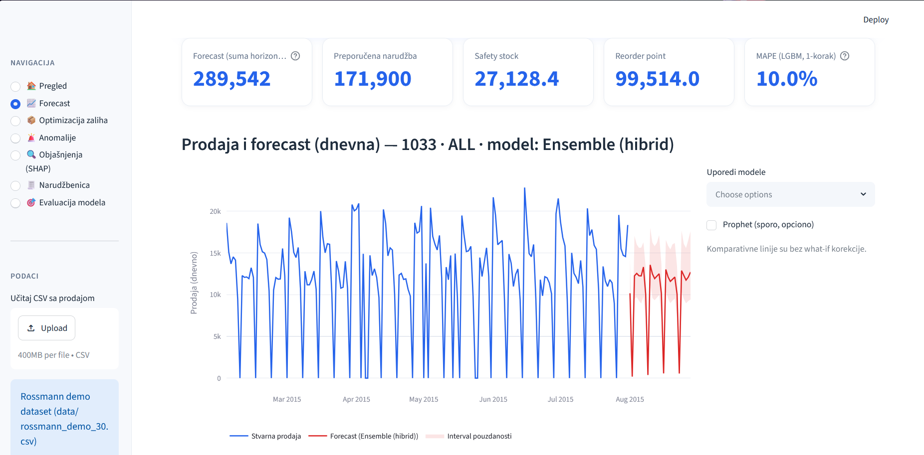
PREDLOŽENO RJEŠENJE
Jedan alat — od podataka do narudžbenice
Sistem koji predviđa potražnju i preporučuje tačnu količinu narudžbe — sa objašnjenjem i simulacijom scenarija.
Forecast
Optimizacija zaliha
[ SCREENSHOT: Forecast prikaz — linija prodaje + interval pouzdanosti ]
Objašnjenja
Narudžbenica
Sve kroz čist dashboard — bez pisanja koda. Korisnik dobije prognozu s rasponom, preporučenu količinu i Excel narudžbenicu.
Demand Forecasting & Inventory Optimization
3 / 13

Slide 4

CILJEVI PROJEKTA
Šta sam želio da postignem
GLAVNI CILJ Pretvoriti istoriju prodaje u konkretnu preporuku narudžbe
1
2
3
4
Tačan forecast
Optimalna količina
Transparentnost
What-if simulacija
po proizvodu i prodavnici, s intervalom pouzdanosti
EOQ, safety stock i reorder point
SHAP objašnjava zašto baš toliko
promocija, cijena, lead time
Demand Forecasting & Inventory Optimization
4 / 13

Slide 5
KAKO SISTEM FUNKCIONIŠE
Od podataka do odluke — u pet koraka
1
2
3
4
5
CSV / demo
podaci
›
Čišćenje +
feature eng.
›
ML modeli +
intervali
›
Optimizacija
zaliha
›
Narudžbenica
+ export
učitavanje
29 feature-a
LightGBM, HW
EOQ, SS, ROP
CSV / Excel
Korisnik prati svaki korak kroz zasebne prikaze u dashboardu.
Demand Forecasting & Inventory Optimization
5 / 13

Slide 6




GLAVNE FUNKCIONALNOSTI
Šest stubova aplikacije
Forecast
Optimizacija zaliha
Detekcija anomalija
Prognoza potražnje sa intervalom pouzdanosti
EOQ, safety stock i reorder point
Automatsko otkrivanje skokova i padova
SHAP objašnjenja
What-if simulacija
Narudžbenica
Koji faktori najviše utiču na potražnju
Promocija, cijena i lead time scenariji
Automatski izvještaj + Excel / CSV export
Demand Forecasting & Inventory Optimization
6 / 13

Slide 7




TEHNOLOGIJE
Tehnološki stack
Frontend / UI
Streamlit + Plotly
Brz, interaktivni dashboard bez klasičnog web razvoja
Logika / podaci
Python · pandas · numpy
Standard za obradu tabelarnih podataka
Machine Learning
LightGBM · scikit-learn · statsmodels
Tačni i brzi modeli za tabelarne vremenske serije
Objašnjivost
SHAP
Egzaktno objašnjenje svake predikcije
Export
openpyxl
Narudžbenica direktno u Excel
Demand Forecasting & Inventory Optimization
7 / 13

Slide 8
ARHITEKTURA SISTEMA
Modularno i pregledno
Korisnik
↓ upload CSV · izbor proizvoda
Streamlit dashboard + Plotly grafici
↓
src / Python moduli
data_processing
feature_eng.
forecasting
inventory_opt.
anomaly_detect.
explainability
order_generator
čišćenje
29 feature-a
LightGBM + HW
EOQ · SS · ROP
Isolation Forest
SHAP
narudžbenica
↓
Izlaz: tabela + CSV / Excel
Demand Forecasting & Inventory Optimization
8 / 13

Slide 9

KLJUČNE TEHNIČKE ODLUKE
Tri odluke koje su napravile razliku
IZAZOV
IZAZOV
IZAZOV
Data leakage
Pošteno mjerenje
Intervali pouzdanosti
RJEŠENJE
RJEŠENJE
RJEŠENJE
shift(1) na rolling feature-ima; izbačena kolona Customers (same-day informacija).
Rekurzivni forecast + rolling-origin kros-validacija na neviđenim prozorima.
Quantile LightGBM (10% / 90% percentil) umjesto jedne tačke.
Model ne vidi budućnost
Realna, ne lažna tačnost
Raspon, ne lažna preciznost
Bonus: Prophet ne radi na Python 3.13 → napravljen opcionim, ulogu sezonskog modela preuzima Holt-Winters u ensemble-u.
Demand Forecasting & Inventory Optimization
9 / 13

Slide 10

LIVE DEMO
Kompletan tok rada — uživo u aplikaciji · ~3 minuta
1
Prognoza
+ interval
2
Optimizacija
zaliha
3
What-if
promocija
4
Narudžbenica
+ Excel
Demand Forecasting & Inventory Optimization
10 / 13

Slide 11
REZULTATI I VRIJEDNOST
Mjerljivo bolje od ručnog planiranja
Greška prognoze (MAPE %) — backtest na 28 dana, manje je bolje
~14%
MAPE — rolling-origin CV (LightGBM)
26 / 26
modula prošlo automatski test
>2×
manja greška od naivnog pristupa
Niži troškovi zaliha · manje stockout-a · brže i objašnjivo odlučivanje
Rezultati su demonstracioni — dobijeni na Rossmann demo datasetu od 30 prodavnica.
Demand Forecasting & Inventory Optimization
11 / 13

Slide 12
OGRANIČENJA I BUDUĆI RAZVOJ
Šta dalje
TRENUTNA OGRANIČENJA
BUDUĆI RAZVOJ
Single-series modeli (model po proizvodu)
Napredni modeli: LSTM / DeepAR / TFT
Rossmann demo koristi 30 prodavnica; puni dataset ima 1115 prodavnica.
Hijerarhijski forecast + reconciliation
→
File-based ulaz/izlaz, bez baze
Baza podataka + live ingestion
Pojednostavljena elastičnost u what-if
Optimizacija kalendara promocija
Bez autentikacije / više korisnika
A/B test: preporuke vs stvarne narudžbe
Modularna arhitektura omogućava dogradnju bez prepravke cijelog sistema.
Demand Forecasting & Inventory Optimization
12 / 13

Slide 13
ZAKLJUČAK
„Koliko da naručimo?“
Sada imamo odgovor.
Problem: skup višak ili manjak zaliha
Rješenje: forecast + EOQ + objašnjenje + narudžbenica — u jednom alatu
Vrijednost: niži troškovi, manje stockout-a, brže i objašnjivo odlučivanje
Hvala na pažnji · Pitanja?
Demand Forecasting & Inventory Optimization
13 / 13

